Slide 1
Labo odkrywcy - Polimery
Grupa 0c
Opracowała: Kamila Pasternak - Opalko

Slide 2
Labo Odkrywcy - Polimery
Tematem ostatnich zajęć z cyklu Labo Odkrywców były Polimery. Po przywitaniu się z Panią i dr. Labolkiem dzieci miały okazję doświadczyć ciekawych eksperymentów, do których użyto min. wody, polimerów i borasu. Dzieci poznały pojęcia takie jak: stan skupienia – gaz, ciecz, ciało stałe. Dowiedziały się po co ślimakom śluz i doświadczyły ciekawych eksperymentów, z których powstały „robale polimerowe” i „gluto – gniotki”. Zajęcia okazały się bardzo interesujące.

Slide 3
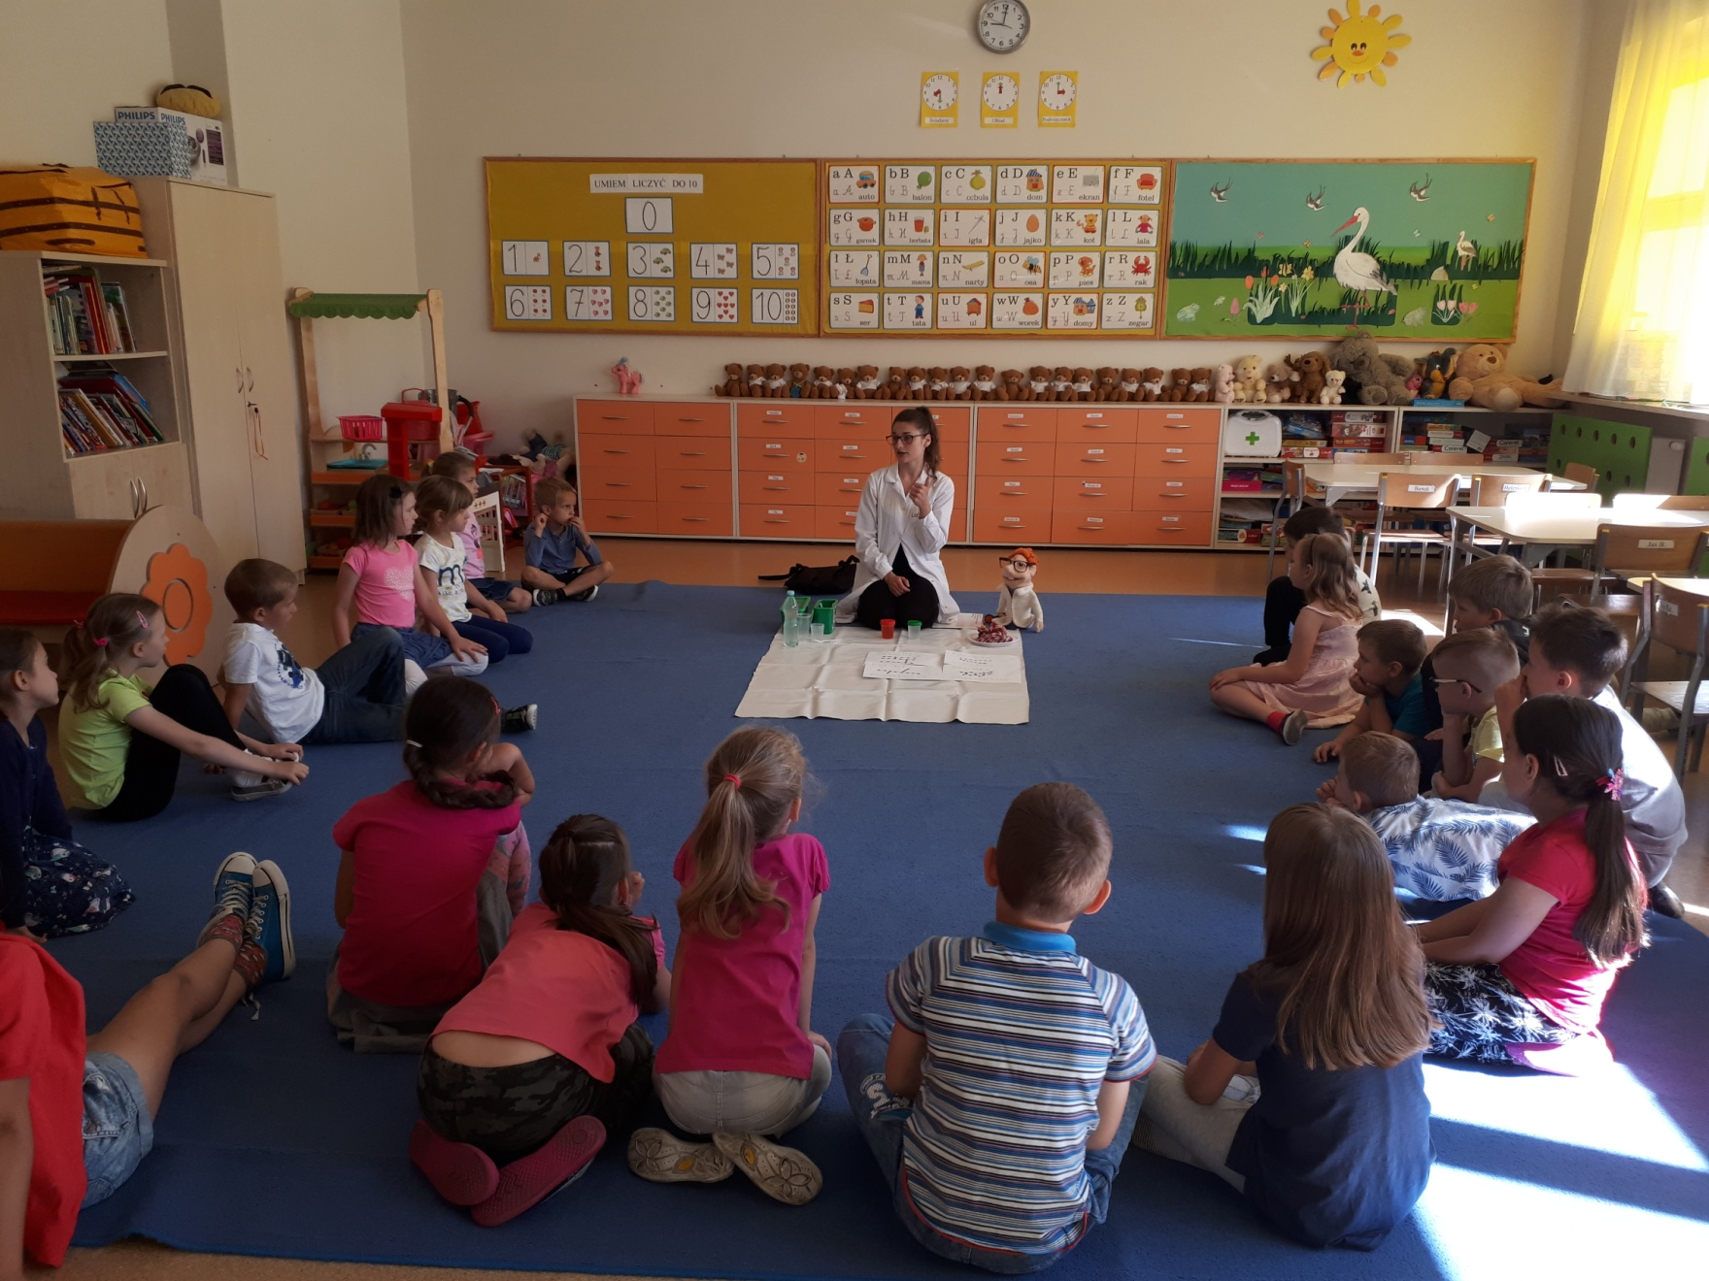

Slide 4
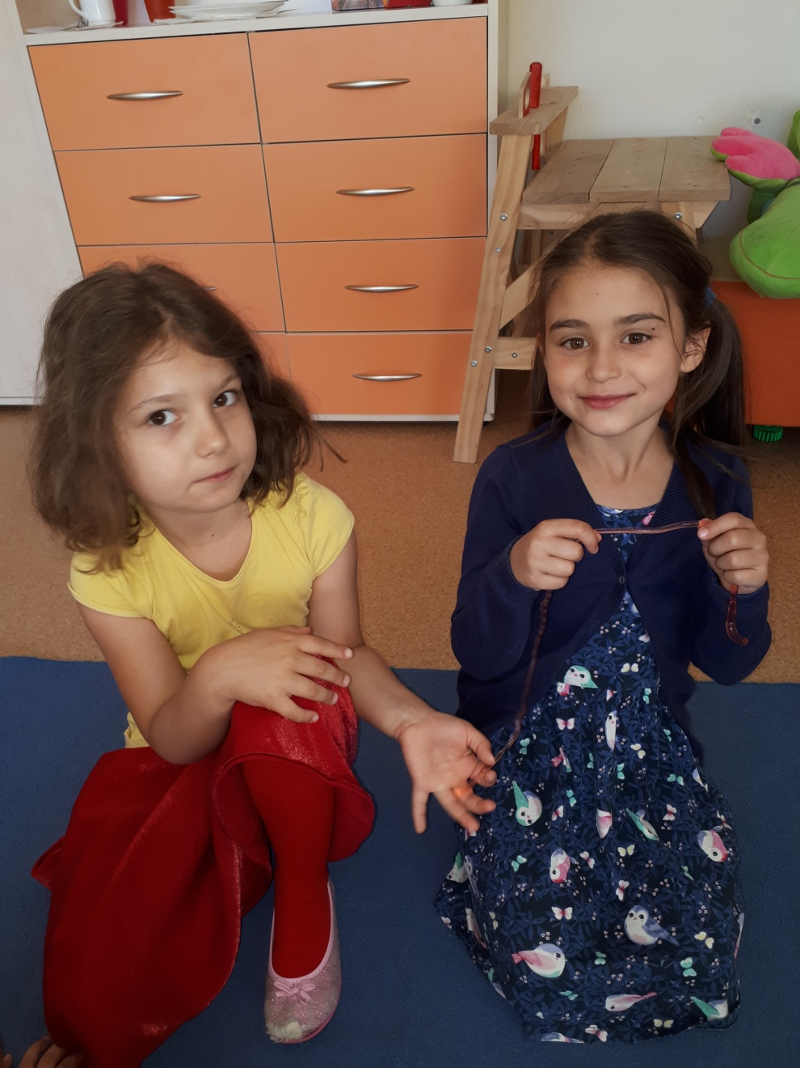
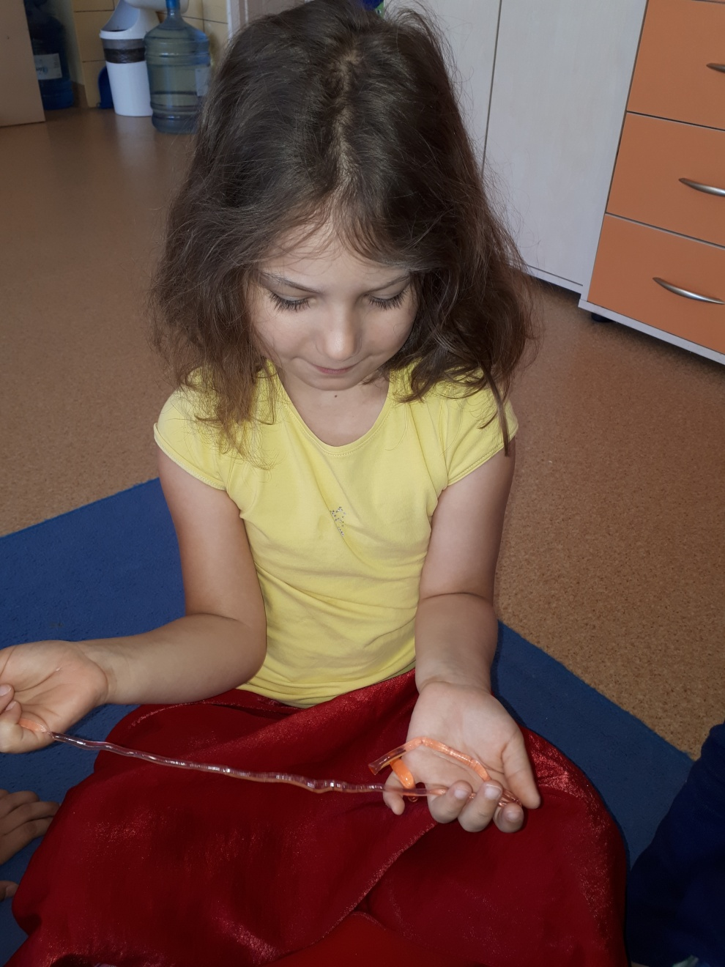

Slide 5
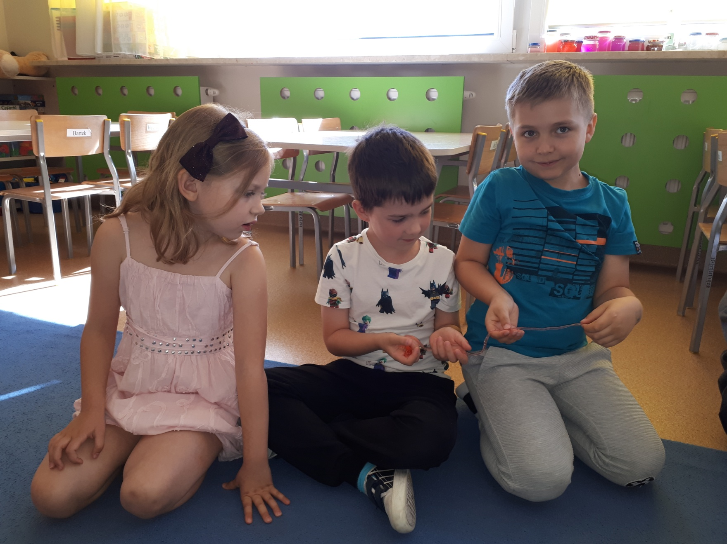

Slide 6
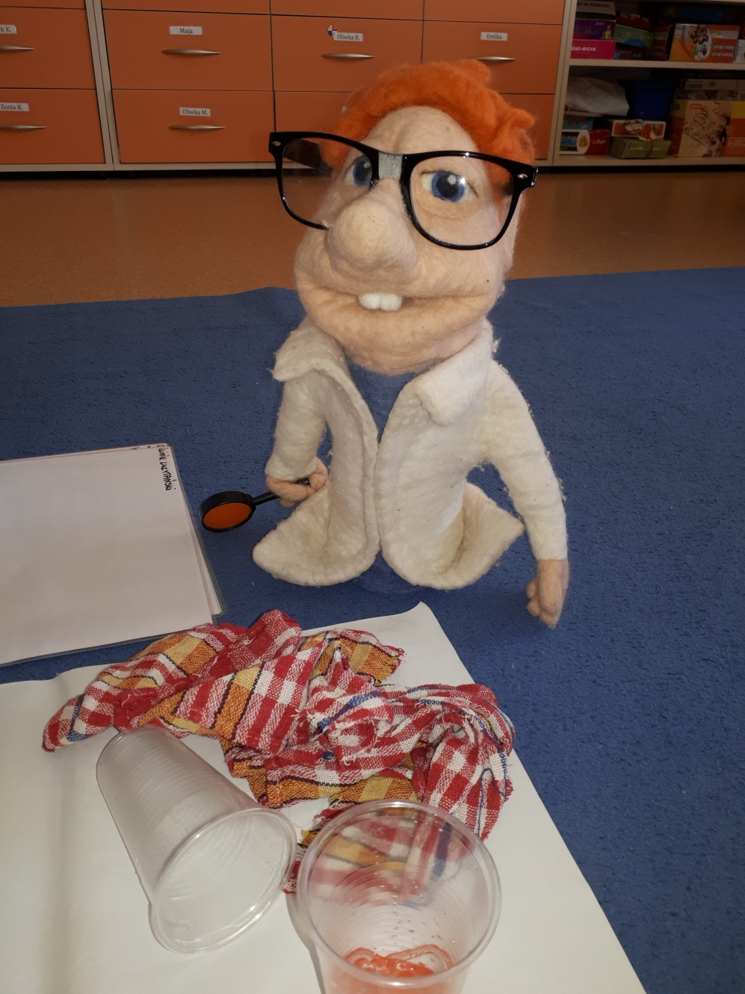

Slide 7
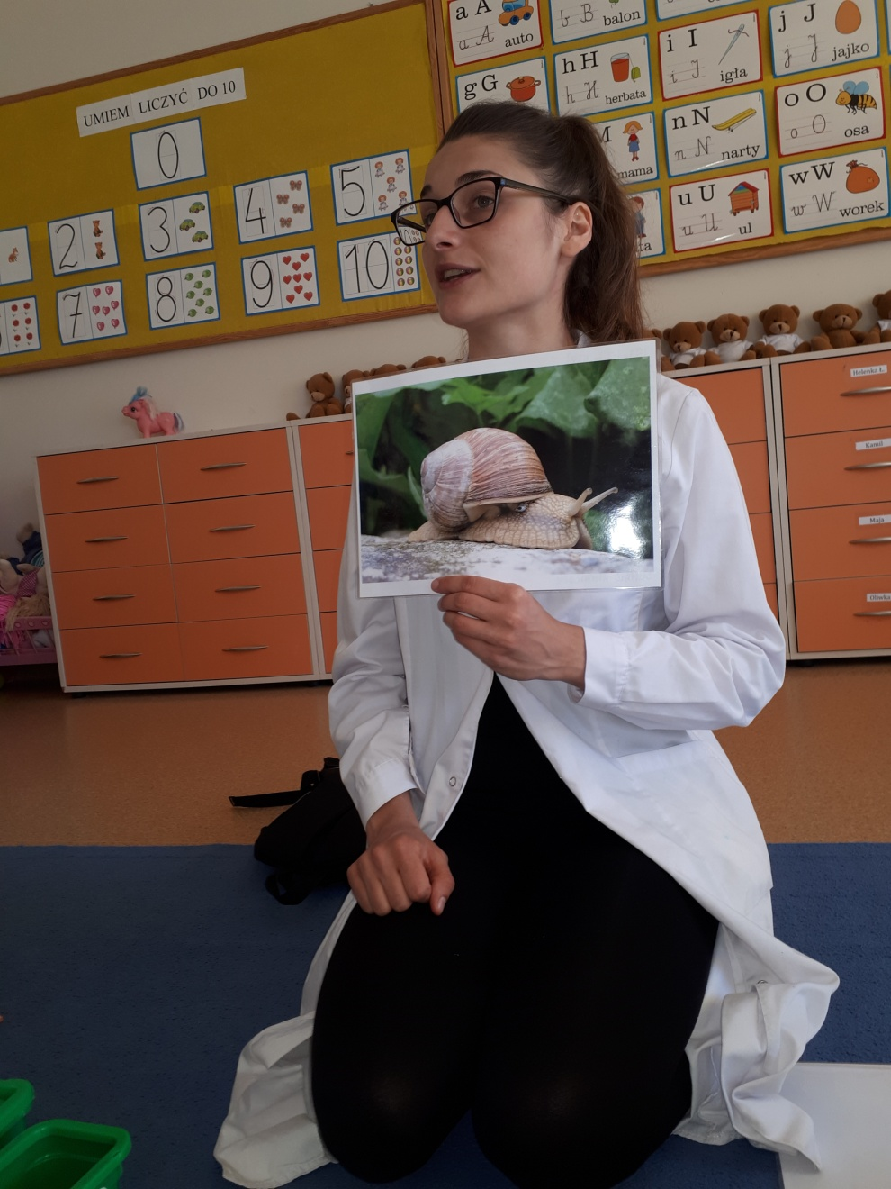
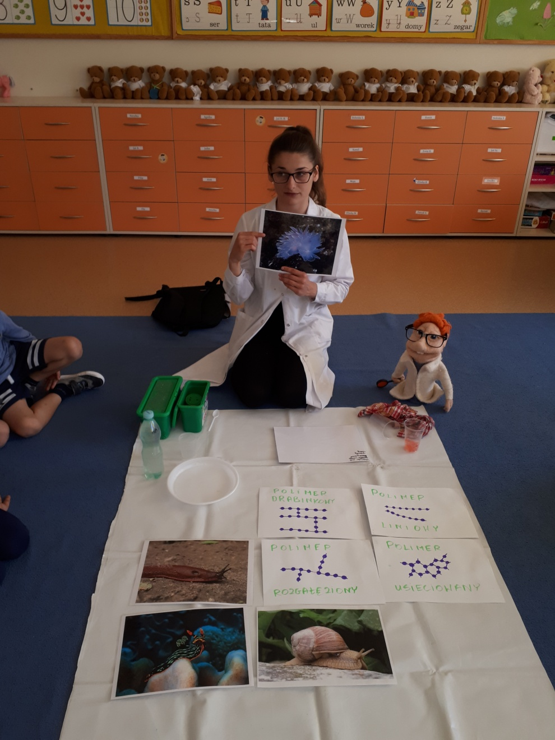

Slide 8
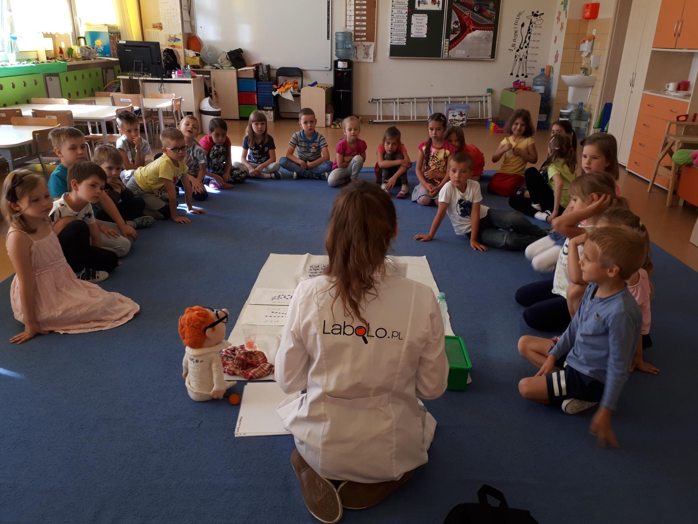

Slide 9
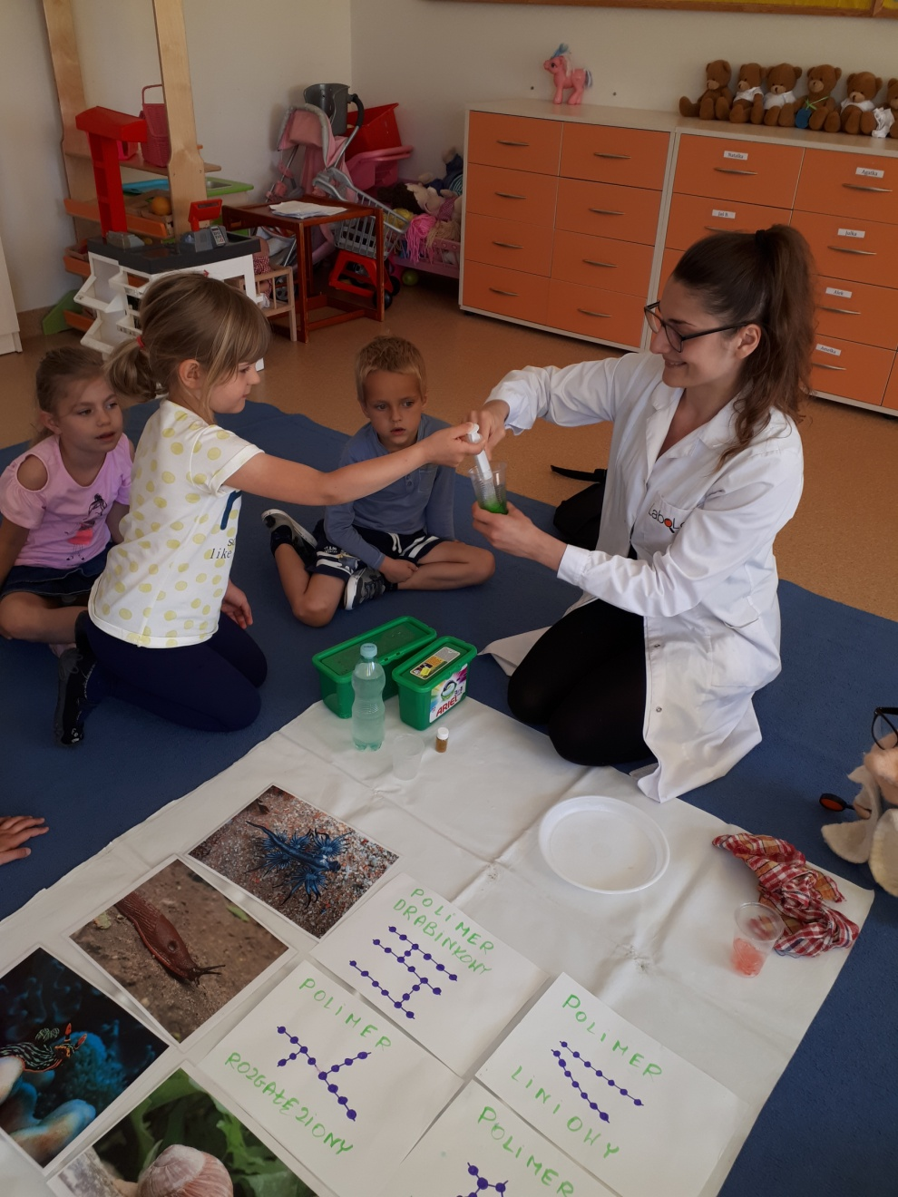
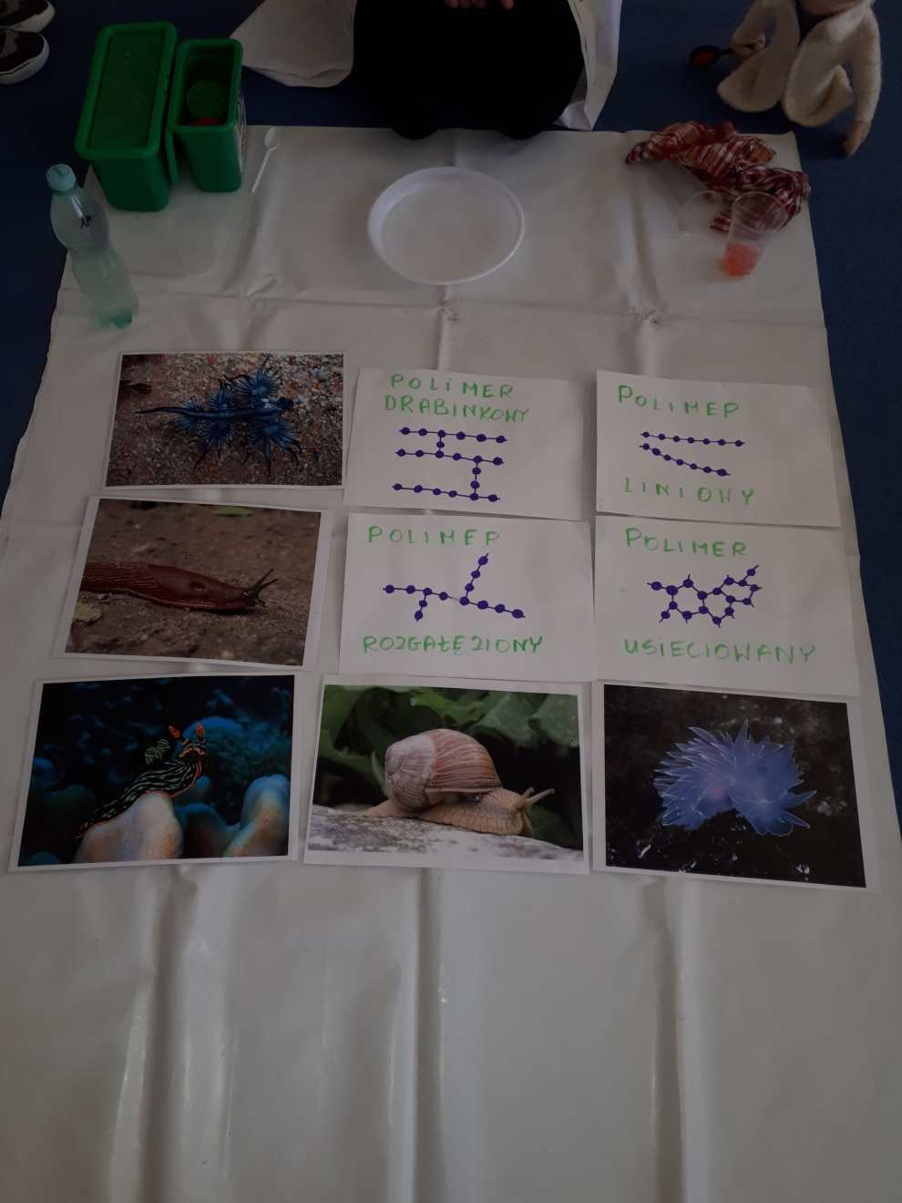

Slide 10
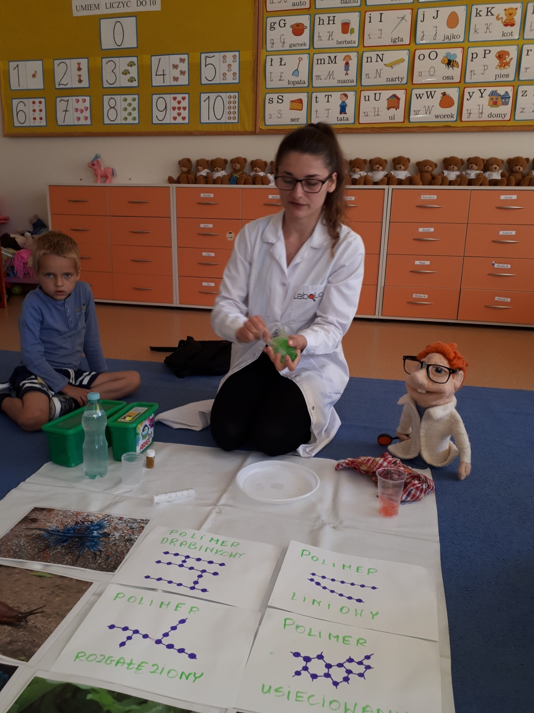
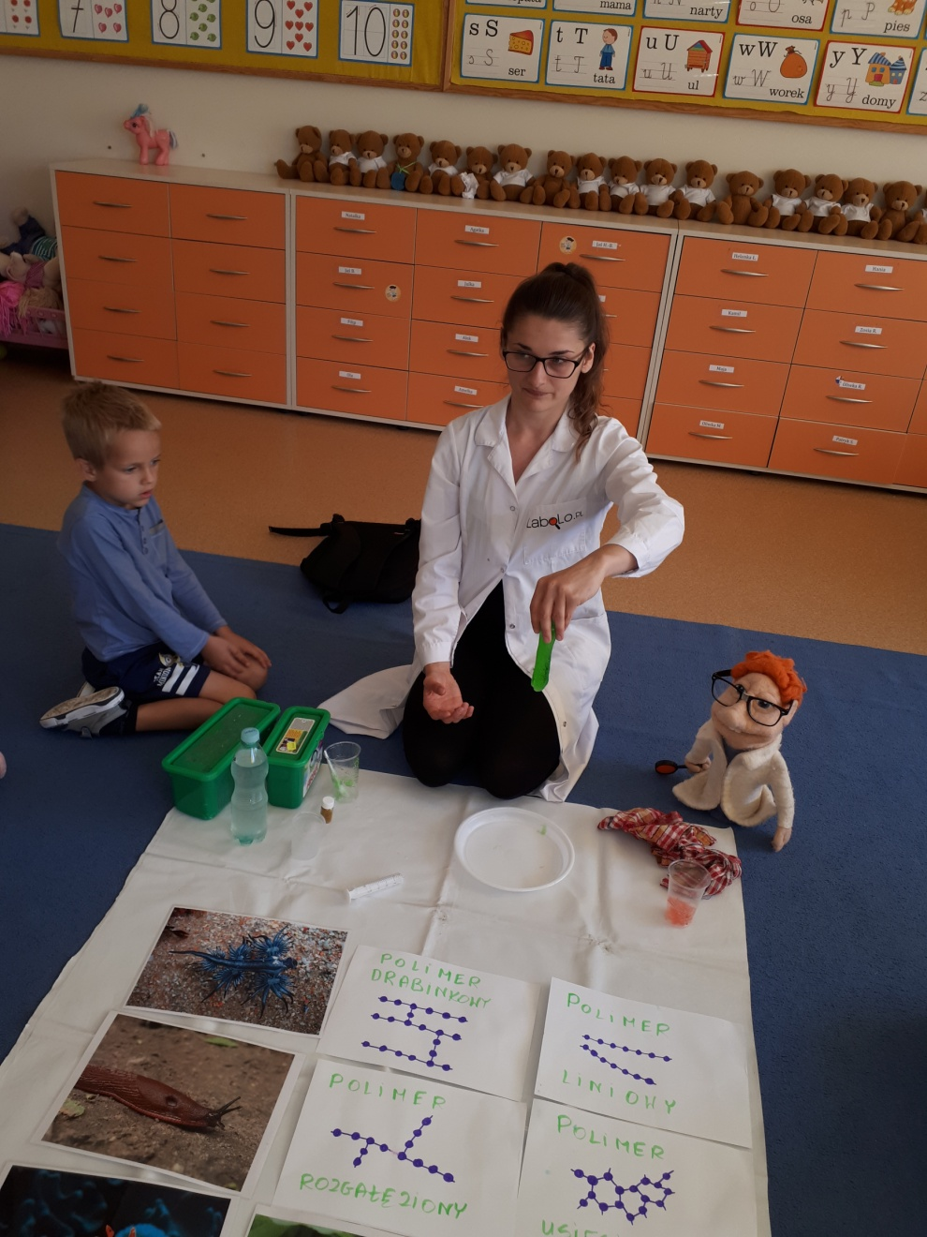

Slide 11
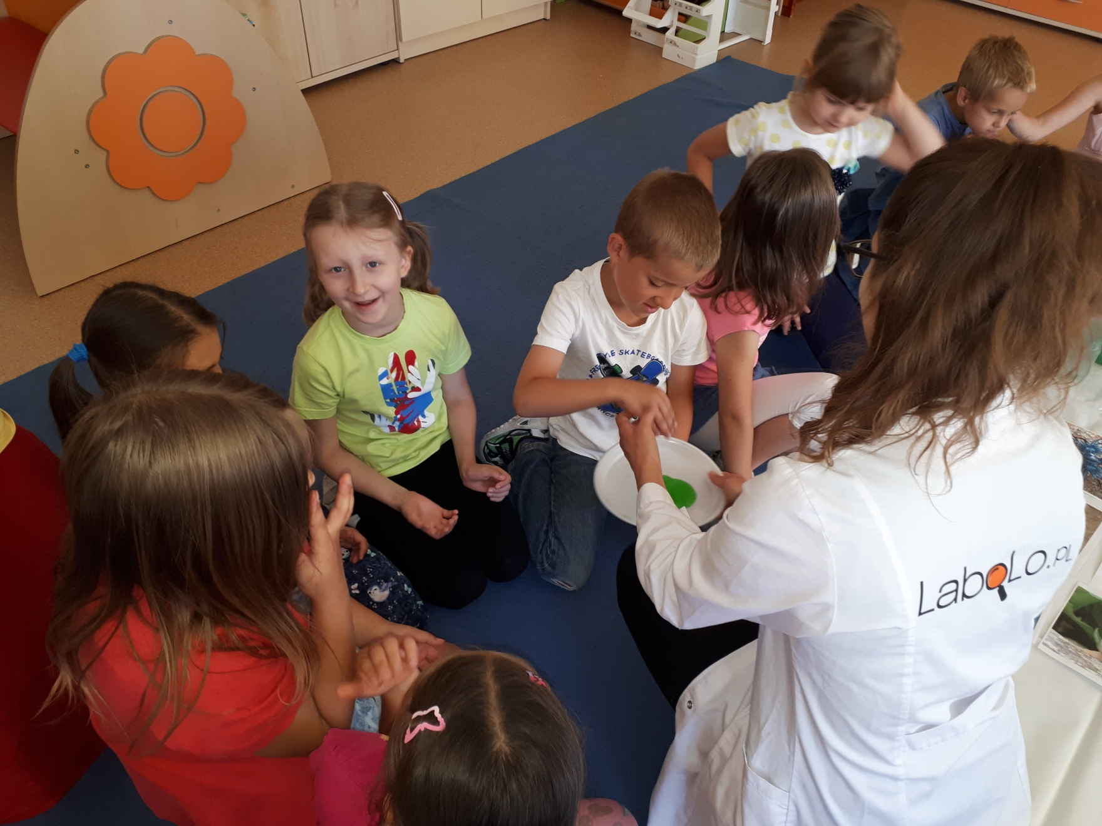

Slide 12
